Slide 1
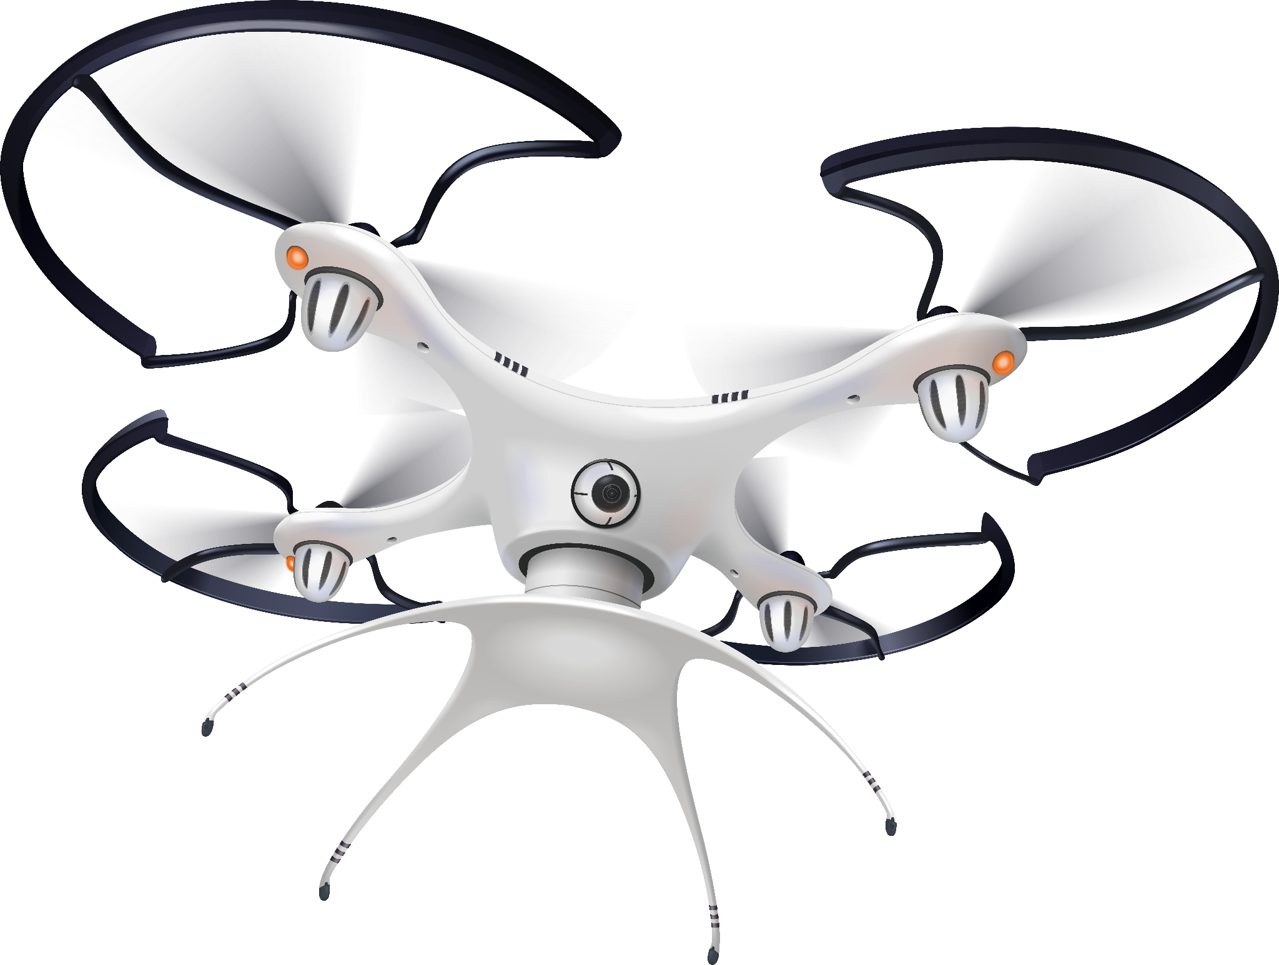
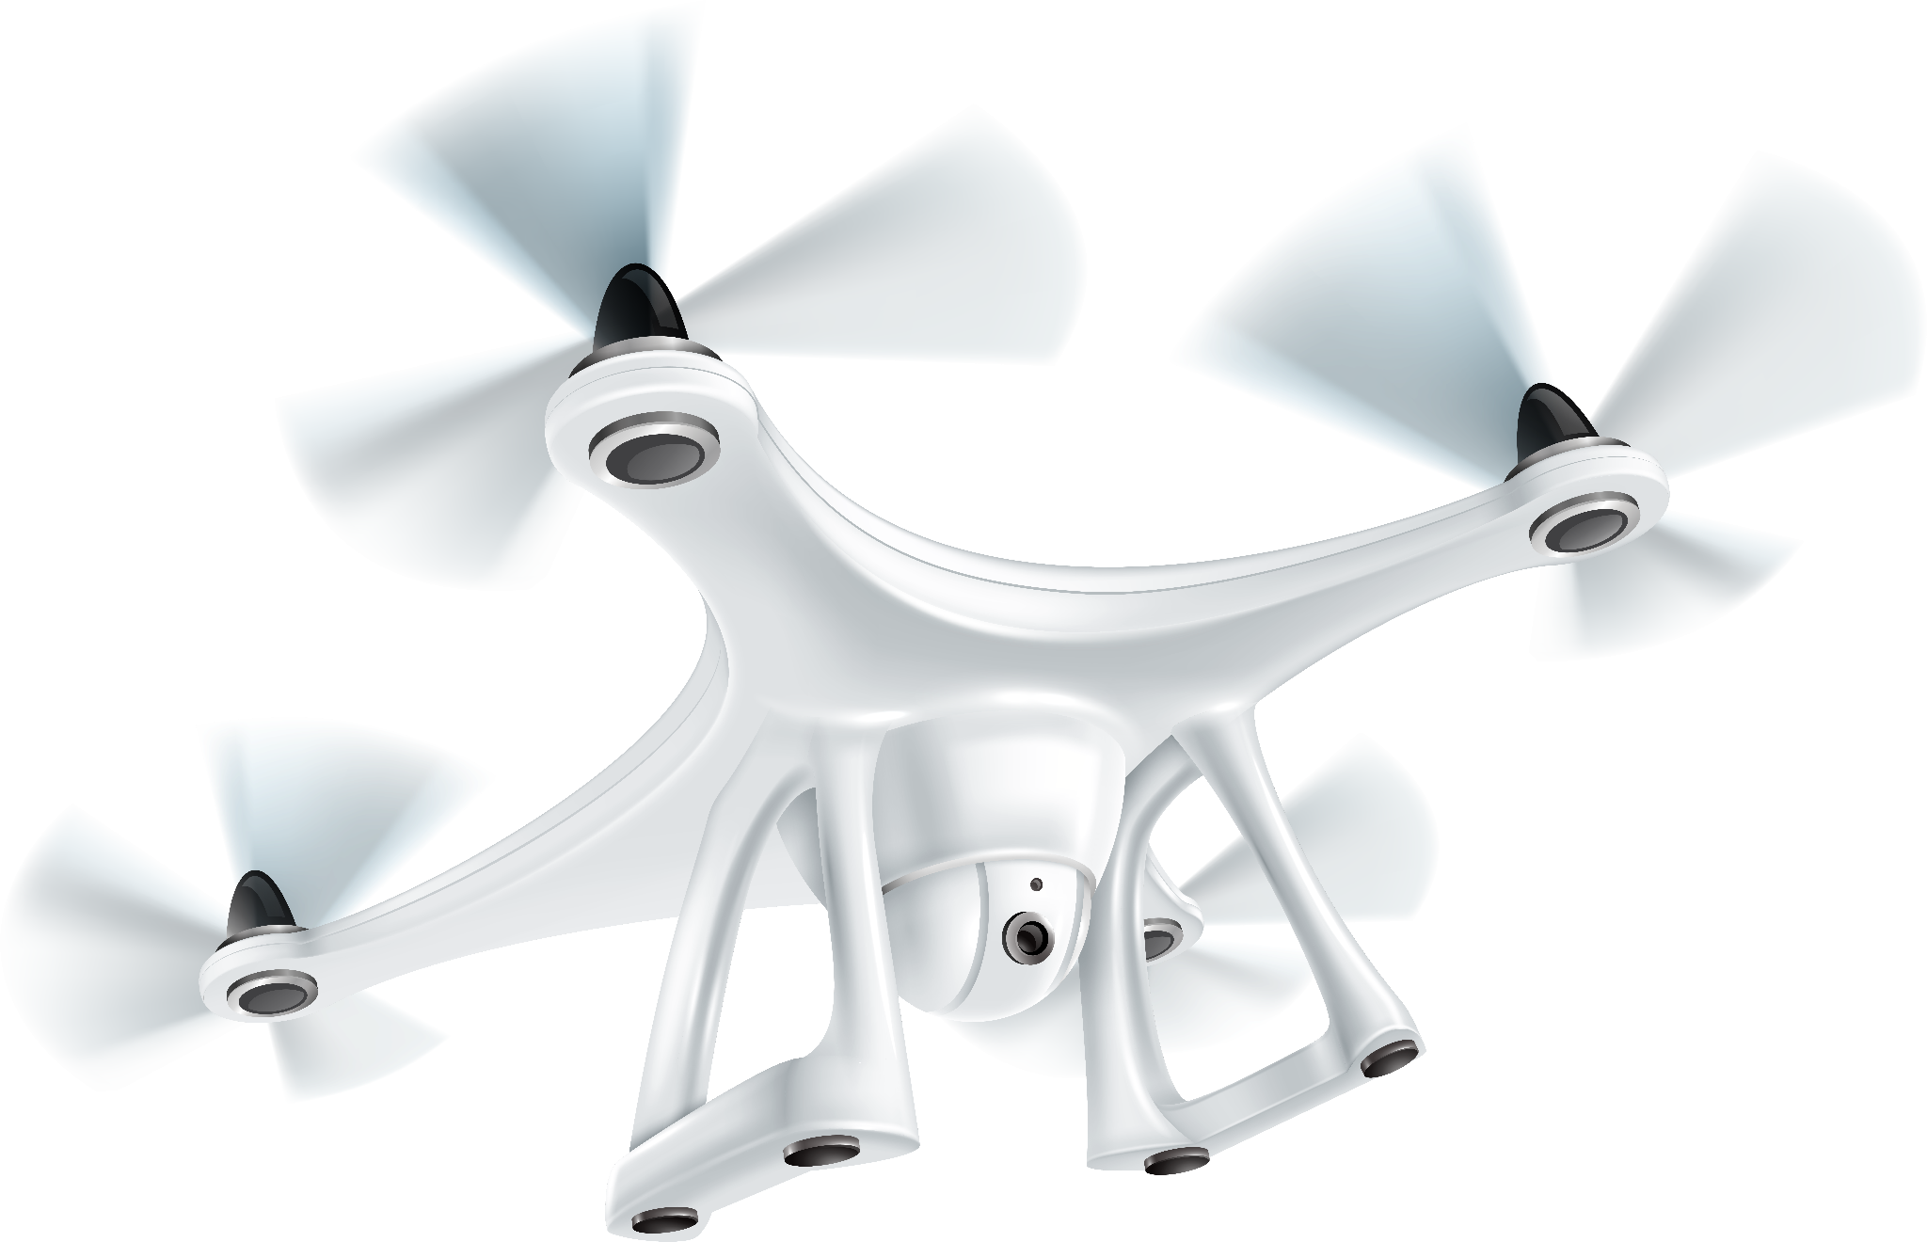



Seminar Proposal
Rancang Bangun Sistem Kontrol Penyemprotan Cairan Pestisida Otomatis Menggunakan Fasilitas Drone
By : Jamil Febrian
19065010
Dosen Pembimbing :
Dr, Yasdinul Huda, S.Pd, MT
NIP. 19790601 200604 1 026
Dosen Penelaah:
1. Drs. Putra Jaya, M.T
2. Syukhri, ST., M.CIO.

Slide 2
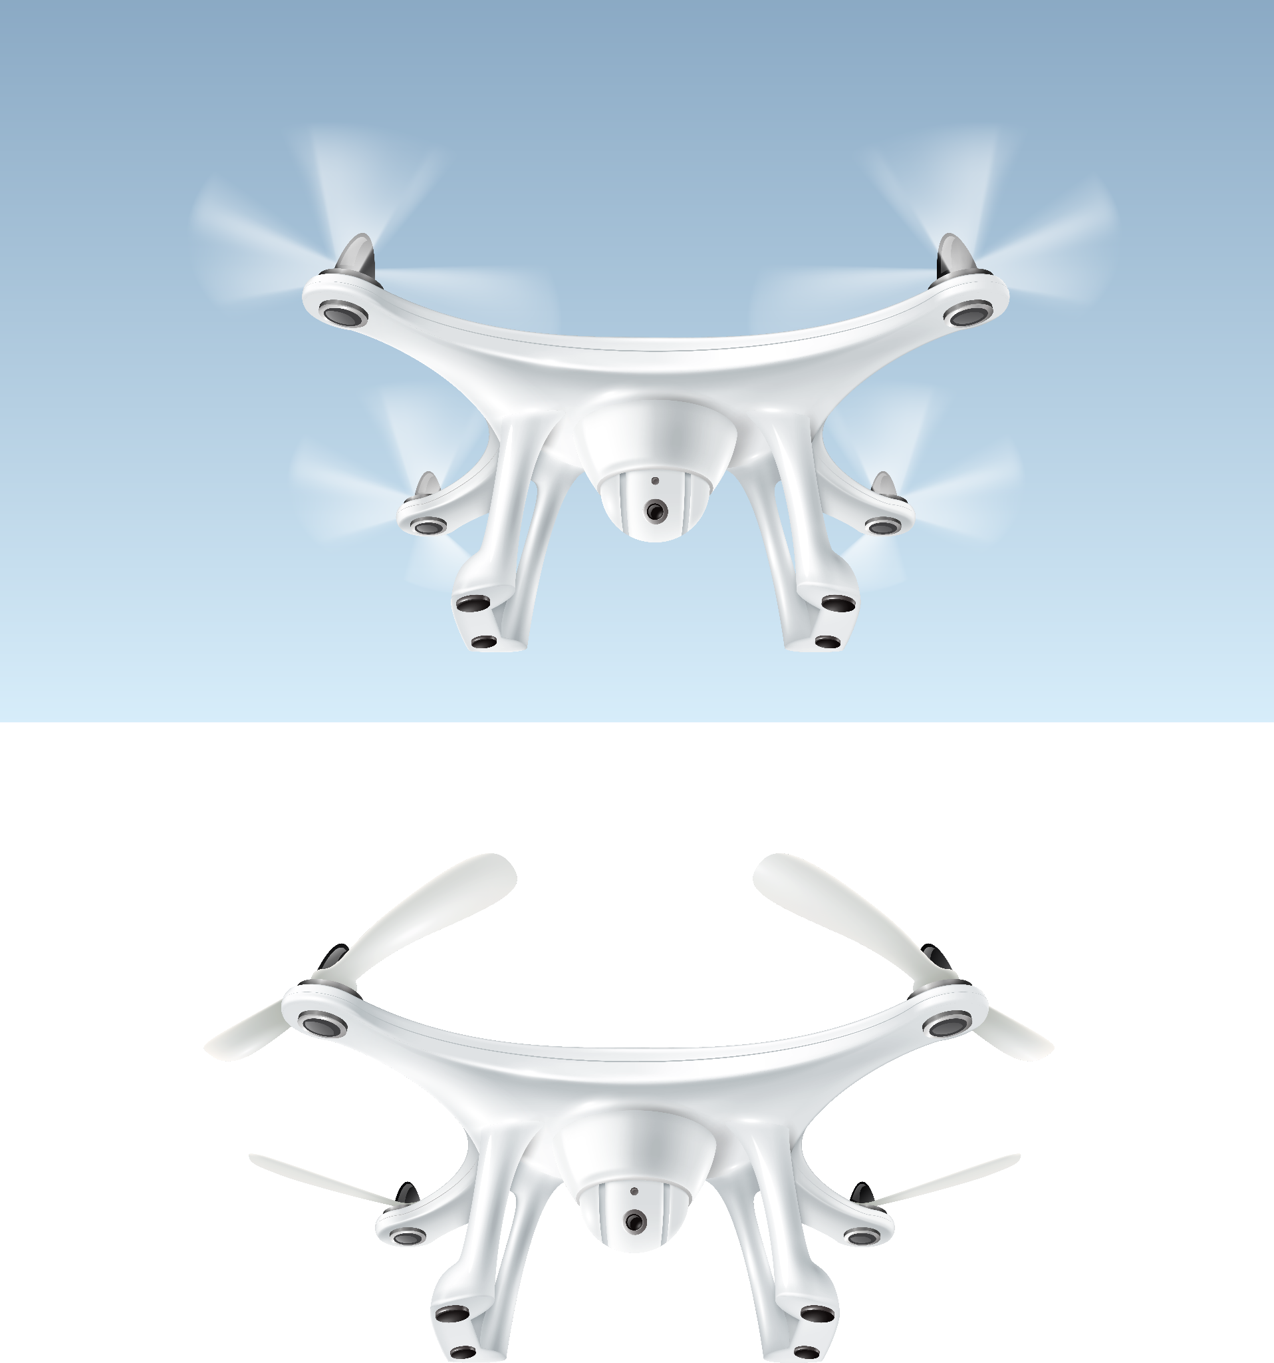
01.
02.
03.
PENDAHULUAN
Penjelasan mengenai Latar belakang, Identifikasi masalah, Batasan masalah, Rumusan masalah, Tujuan Penelitian dan manfaat penelitian
KAJIAN PUSTAKA
Kajian pustaka merupakan kajian teori yang dibutuhkan pada penelitian ini
METODOLOGI PENELITIAN
Metode untuk perancangan alat drone hexacopter penyemprotan cairan pestisida otomatis

Slide 3
Pendahuluan
01

Slide 4
Latar Belakang
01. Pendahuluan
Masalah yang sering dihadapi oleh para petani tanaman yaitu serangan hama tanaman, seperti hama nematoda, ulat, lalat buah, bahkan antraknosa.
hama dapat menyebabkan kerusakan pada ekosistem alam atau menjadi sumber penyebaran penyakit pada manusia.
Hama dan bakteri pada tanaman harus dibasmi melalui penyemprotan cairan pestisida Namun, permasalahan utama pertanian di Indonesia adalah tingginya biaya pertanian khususnya penggunaan bahan kimia, pupuk hingga tenaga kerja.
Pengunaan pupuk pestisida secara manual memiliki beberapa efek negatif diantaranya jika cairan pestisida terkena kulit dapat menyebabkan gatal-gatal atau iritasi, karena mengandung zat kimia yang berbahaya.
Penyemprotan manual pump berpotensi merusak tanaman karena dalam proses penyemprotan banyak tanaman yang terinjak.
Diperlukan teknologi rekayasa yang mampu melakukan kegiatan penyemprotan cairan pestisida untuk membasmi hama secara cepat, efisien dan akurat.

Slide 5
Identifikasi Masalah
01. Pendahuluan
Tingginya biaya pertanian khususnya penggunaan bahan kimia, pupuk hingga tenaga kerja.
Pengunaan pupuk pestisida secara manual oleh petani memiliki beberapa efek negatif diantaranya jika pupuk pestisida terkena kulit dapat menyebabkan gatal-gatal atau iritasi, karena pupuk mengandung zat kimia yang berbahaya.
Penyemprotan manual pump berpotensi merusak tanaman karena dalam proses penyemprotan banyak tanaman yang terinjak.

Slide 6
Batasan Masalah
01. Pendahuluan
Rancang bangun drone penyiraman tanaman pertanian menggunakan frame hexacopter DJI F550 dengan enam motor brushless dan propeller
Flight controller yang digunakan adalah Pixhawk yang berfungsi sebagai sistem navigasi dalam penerbangan drone.
Perangkat lunak (Software) yang digunakan sebagai Ground Controll Station (GCS) adalah aplikasi Mission Planner.
Drone Hexacopter digunakan untuk penyemprotan cairan pestisida secara otomatis dengan sistem waypoint menggunakan aplikasi Mission Planner.
Pengujian alat dilakukan untuk menganalisis lama durasi drone terbang berdasarkan spek baterai dan berat beban yang digunakan.
Pengujian penerbangan drone dilakukan pada ruangan terbuka (outdoor).

Slide 7
Rumusan Masalah
01. Pendahuluan
Bagaimana cara merancang drone penyemprotan cairan pestisida yang dilakukan secara otomatis?
Bagaimana cara membuat perencanaan misi terbang drone untuk melakukan penyiraman cairan pestisida secara otomatis?
Berapa lama durasi drone dapat terbang melakukan penyemprotan cairan pestisida secara otomatis?

Slide 8
Tujuan Penelitian
01. Pendahuluan
Merancang drone yang dapat melakukan penyemprotan cairan pestisida otomatis guna untuk mencegah terjadinya resiko akibat terkena cairan pestisida serta mencegah terjadinya tanaman yang terinjak saat penyiraman secara manual.
Melakukan analisis pengaruh beban angkut (payload) pada drone berdasarkan lama durasi terbang dan beban output daya pada drone. Dengan menggunakan beberapa komponen yang tersedia.
Melakukan pengembangan terhadap hasil riset yang telah dilakukan pada ajang Kontes Robot Terbang Indonesia (KRTI) divisi Vertical Take Off and Landing (VTOL)

Slide 9
Manfaat Penelitian
01. Pendahuluan
Mempermudah pekerjaan petani tanaman dalam melakukan penyemprotan cairan pestisida
Dapat mencegah efek negatif dari resiko penyemprotan cairan pestisida jika terkena kulit yang dapat menyebabkan gatal-gatal atau iritasi.
Mencegah kerusakan pada tanaman karena dalam proses penyemprotan banyak tanaman yang terinjak.
Menjadikan penelitian ini sebagai bahan referensi untuk kaderisasi team robotika UNP dalam bidang Unmanned Aerial Vehicle (UAV)
Mengembangkan pengetahuan mahasiswa pada bidang Unmanned Aerial Vehicle (UAV)

Slide 10
Kajian Pustaka
02

Slide 11
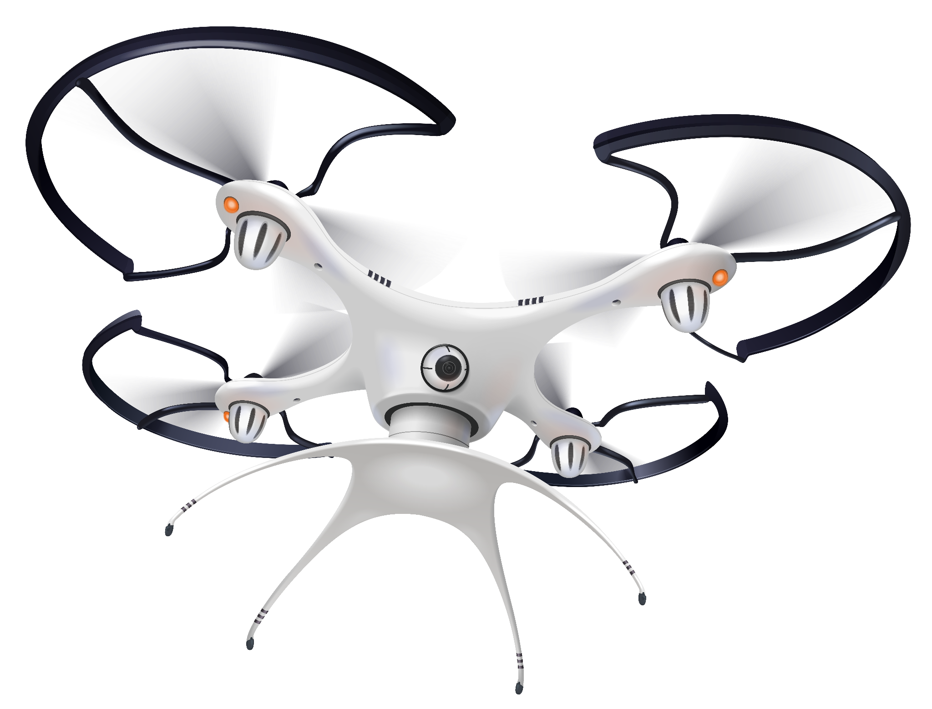
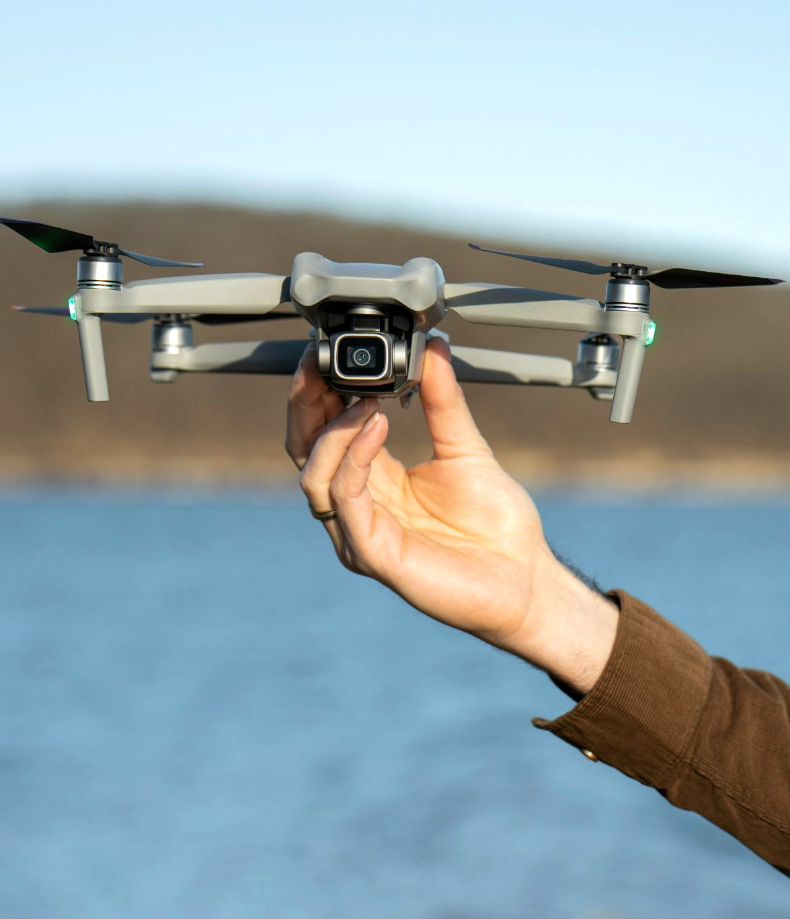
Drone
02. Kajian Pustaka
Drone merupakan pesawat tanpa pilot, yaitu pesawat yang dikendalikan secara otomatis melalui program komputer yang telah dirancang, melalui kendali jarak jauh dari pilot yang berada di dataran atau di kendaraan lainnya
Unmanned Aerial Vehicle (UAV) adalah perangkat terbang yang dapat menerbangi jalur yang telah ditentukan sebelumnya dengan bantuan autopilot dan koordinat GPS

Slide 12
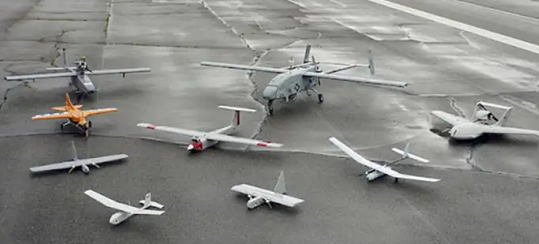
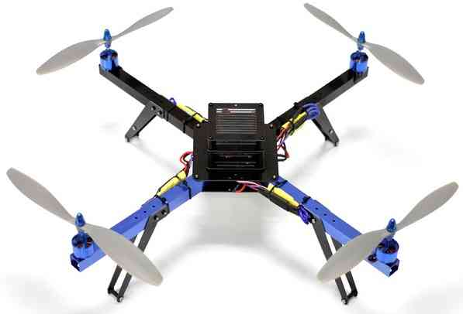
Jenis-jenis drone
02. Kajian Pustaka
Fixed Wing
Rotary Wing

Slide 13
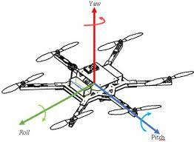
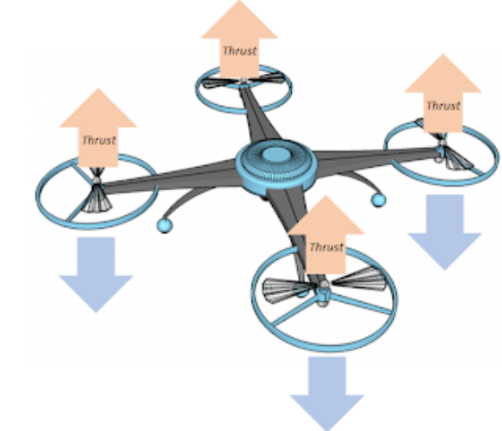
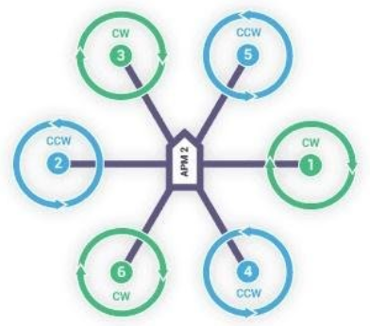
Sistem Kerja Drone
02. Kajian Pustaka
(B)
(A)
(C)

Slide 14
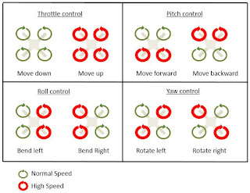
Gerakan Dasar Drone
02. Kajian Pustaka

Slide 15
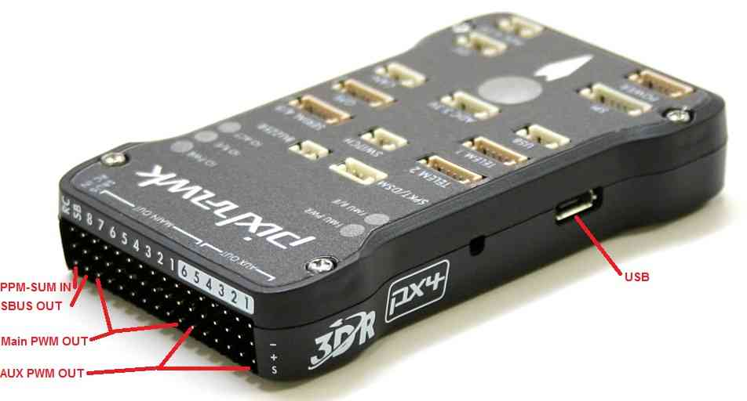
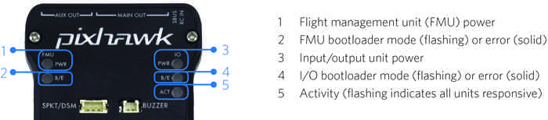
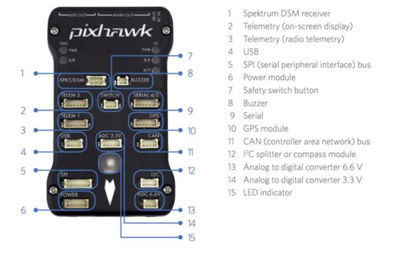
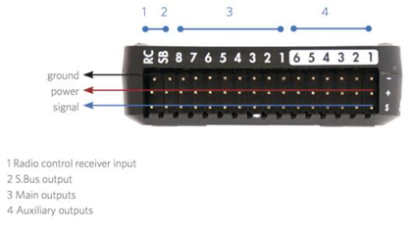
Sistem Propulsi dan Elektronik Drone
02. Kajian Pustaka
1. Flight Controller (Pixhawk)

Slide 16
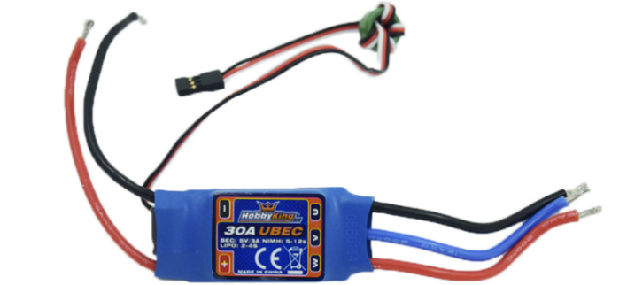
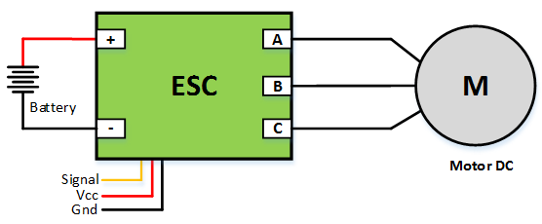
Sistem Propulsi dan Elektronik Drone
02. Kajian Pustaka
2. Electronics Speed Controller (ESC)
b
a
c
(A)
(B)

Slide 17
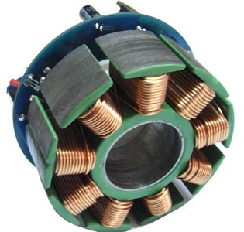
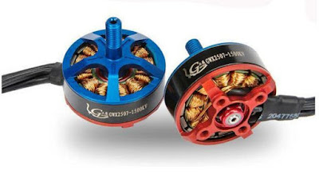
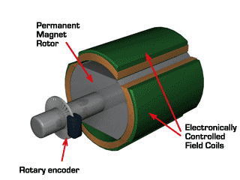
Sistem Propulsi dan Elektronik Drone
02. Kajian Pustaka
3. Brushless DC Motor
(A)
(C)
(B)

Slide 18
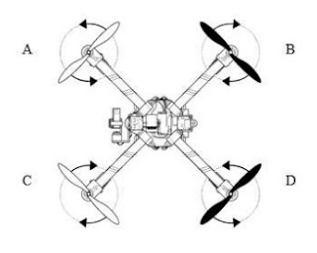
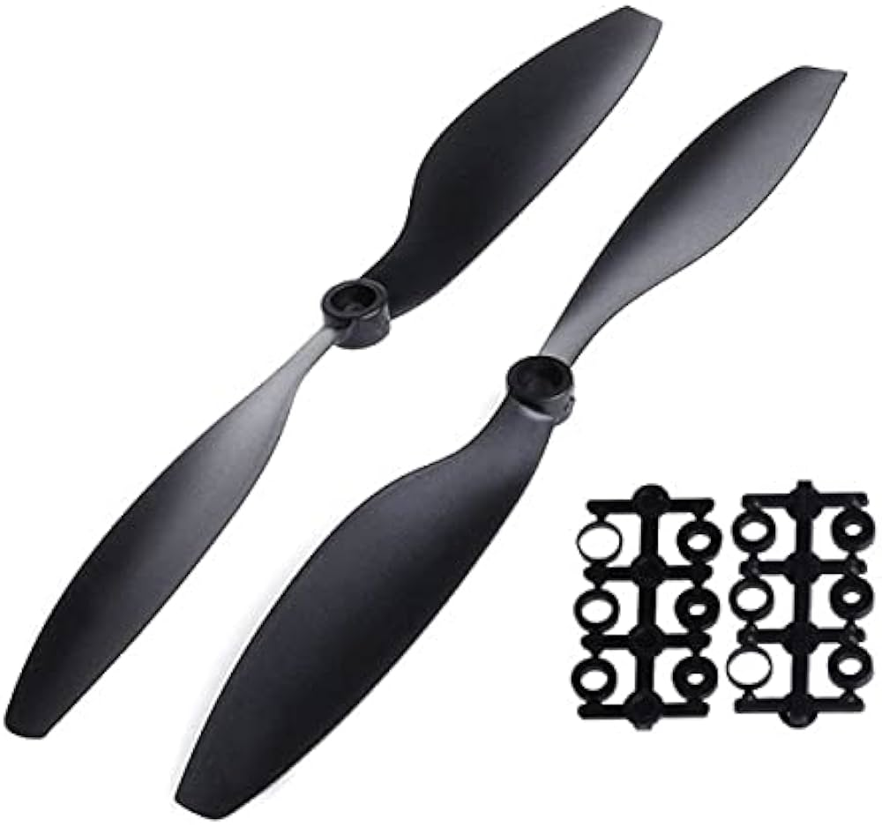
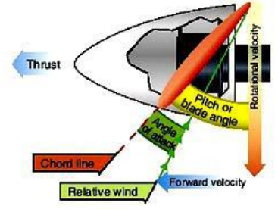
Sistem Propulsi dan Elektronik Drone
02. Kajian Pustaka
4. Propeller
(B)
(A)
(C)

Slide 19
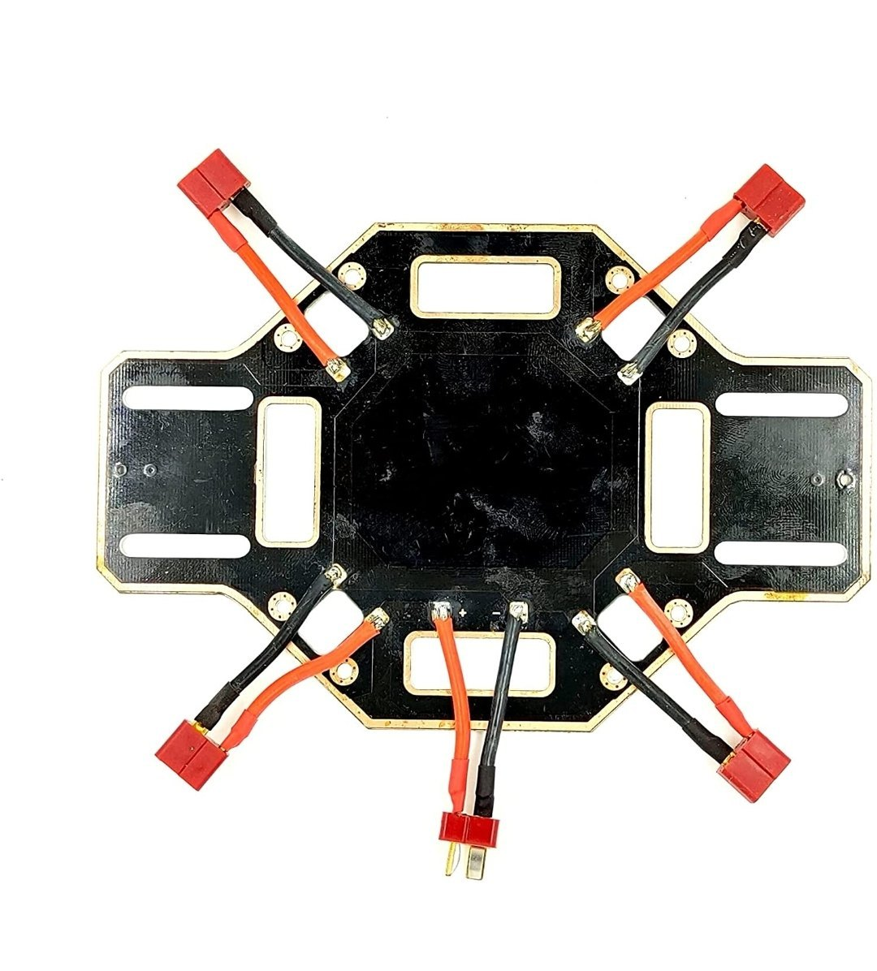
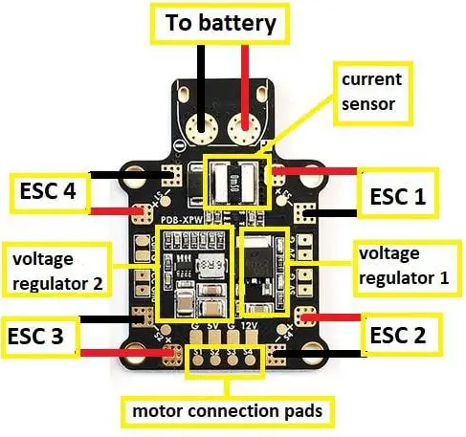
Sistem Propulsi dan Elektronik Drone
02. Kajian Pustaka
5. Power Distribution Board (PDB)
(A)
(B)

Slide 20
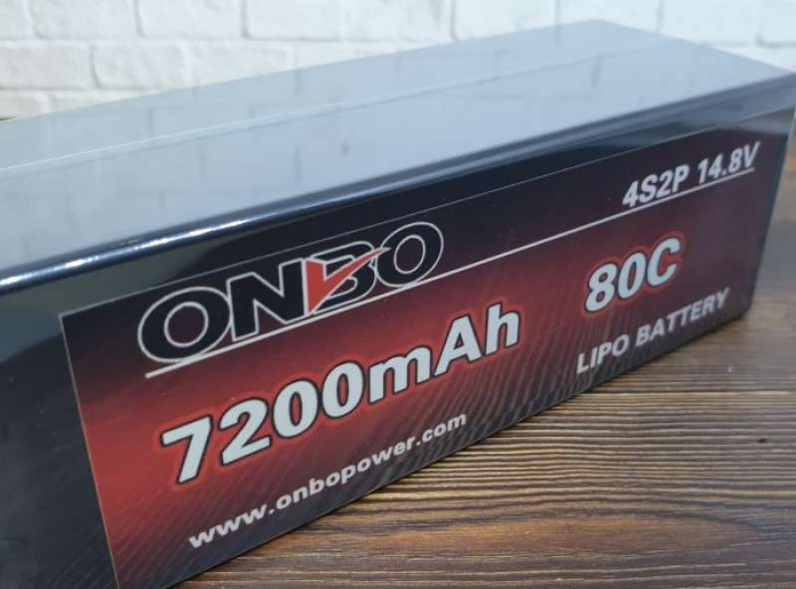
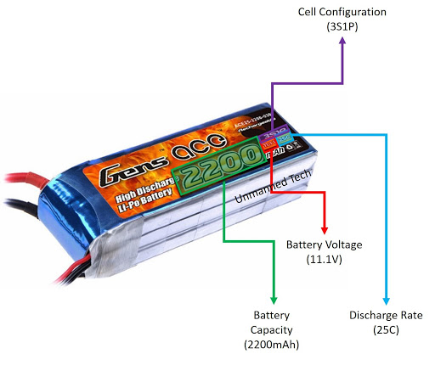
Sistem Propulsi dan Elektronik Drone
02. Kajian Pustaka
6. Li-Po Battery
(A)
(B)

Slide 21
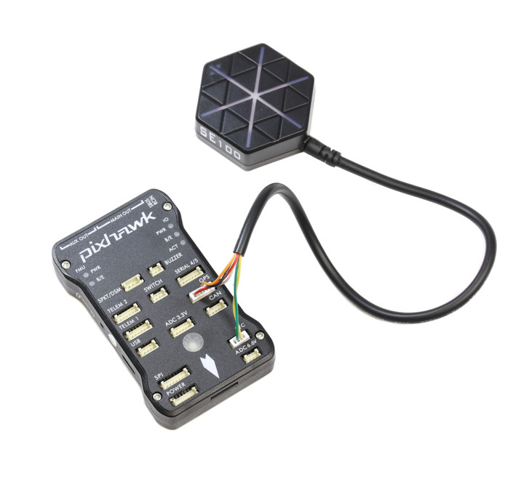
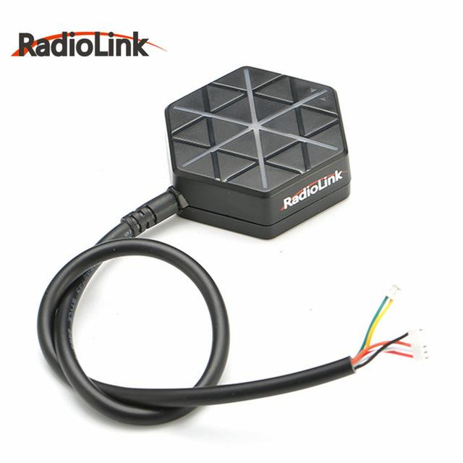

Sistem Propulsi dan Elektronik Drone
02. Kajian Pustaka
7. GPS Module
(B)
(A)

Slide 22
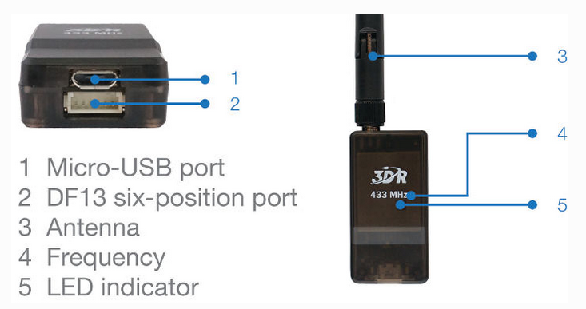
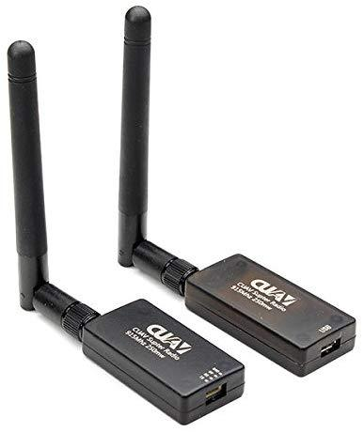
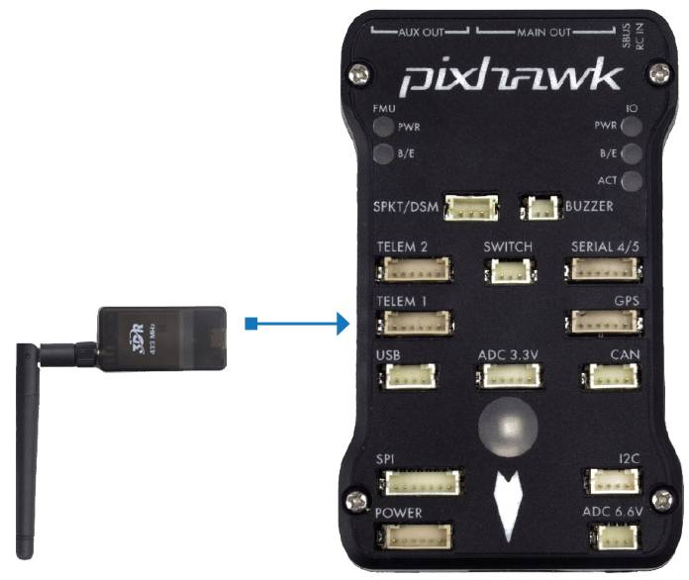
Sistem Propulsi dan Elektronik Drone
02. Kajian Pustaka
8. Radio Telemetri
(A)
(B)
(C)

Slide 23

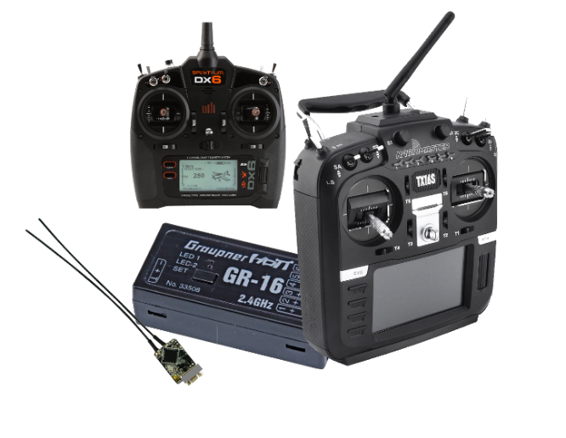
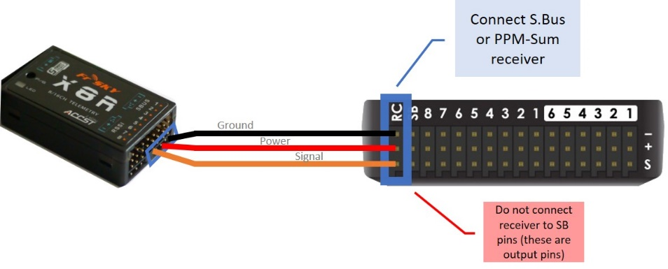
Sistem Propulsi dan Elektronik Drone
02. Kajian Pustaka
9. Radio Remote Controller
(A)
(B)

Slide 24
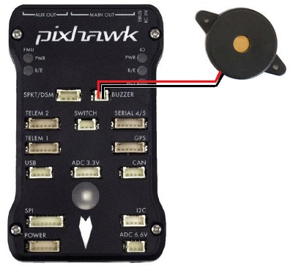
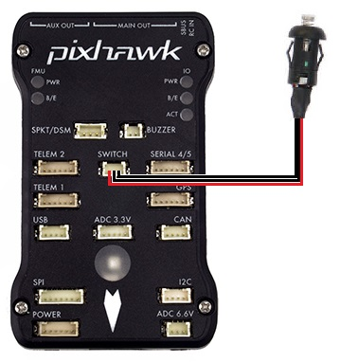
Sistem Propulsi dan Elektronik Drone
02. Kajian Pustaka
10. Buzzer
11. Safety Switch

Slide 25
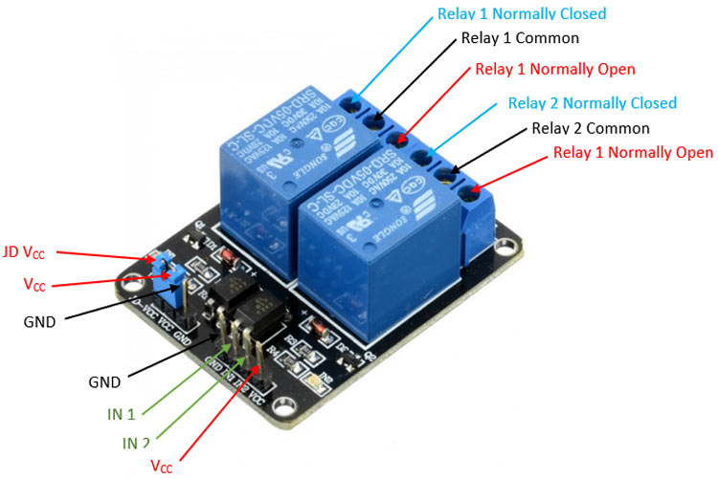
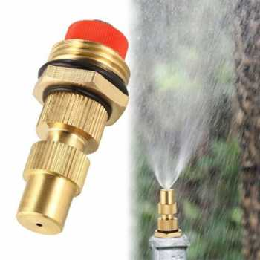
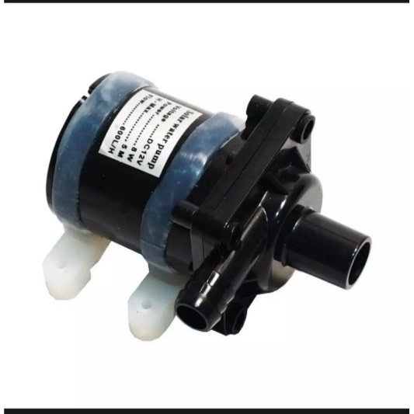
Perangkat Tambahan
02. Kajian Pustaka
Relay
3. Nozzle Spray
2. Waterpump

Slide 26
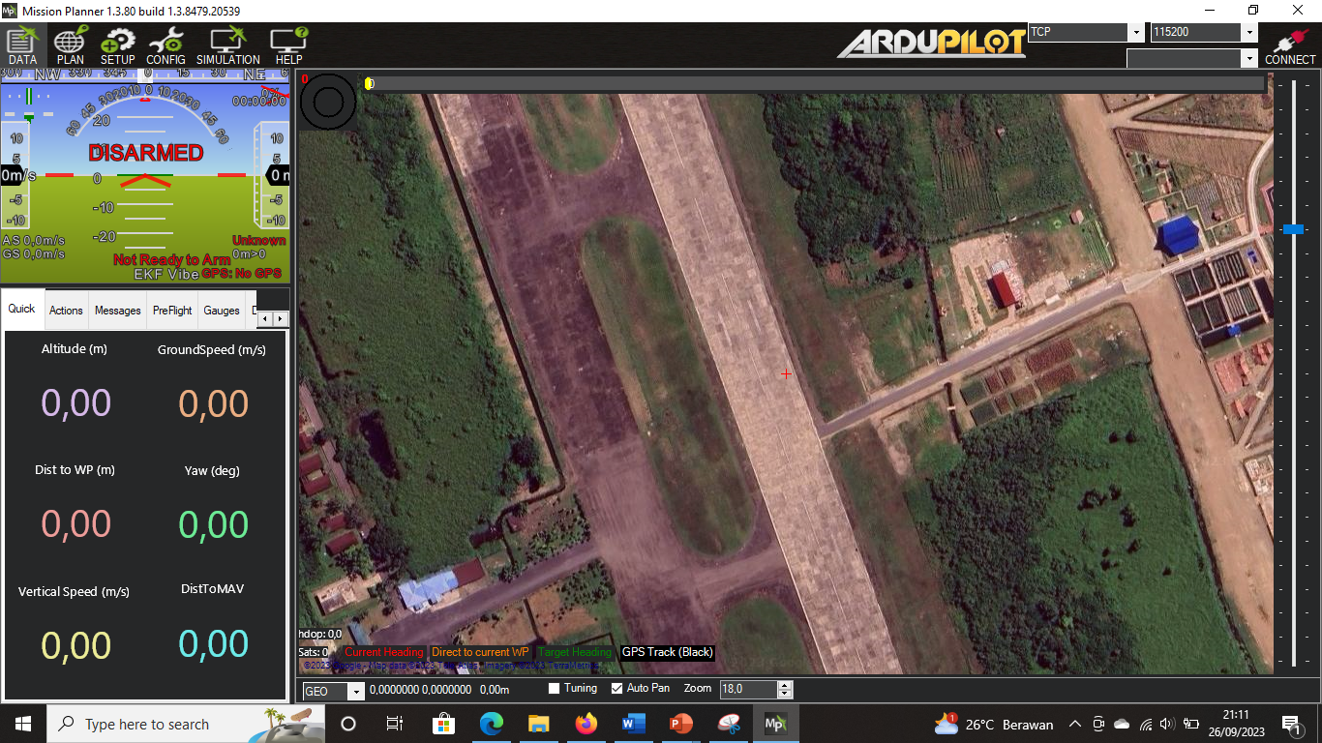
Ground Controll Station (GCS)
02. Kajian Pustaka

Slide 27
Metode Pengembangan Sistem
02. Kajian Pustaka
Metode pengembangan sistem adalah rencana atau pendekatan yang digunakan oleh tim pengembangan perangkat lunak atau sistem untuk merancang, mengembangkan, menguji, dan menerapkan sistem model perancangan yang akan dilakukan
Software Development Life Cycle (SLDC) merupakan metodologi umum yang digunakan untuk mengembangkan sistem perangkat lunak dengan menggunakan model dan metodologi yang digunakan untuk mengembangkan sistem perangkat lunak sebelumnya
SDLC tipe waterfall adalah sebuah pendekatan dalam pengembangan perangkat lunak yang memiliki fase-fase yang terurut, dimana setiap fase bergantung pada penyelesaian fase sebelumnya

Slide 28
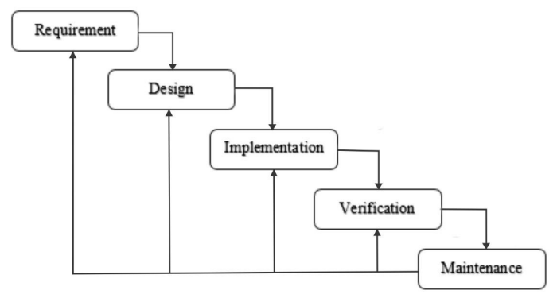
Siklus Metode Waterfall
02. Kajian Pustaka

Slide 29
Penelitian Relevan
02. Kajian Pustaka
Hidayat et al., 2019
Taufik et al., 2022
Rancang bangun Prototype Drone Penyemprot Pestisida Untuk Pertanian Padi Secara Otomatis
Drone Untuk Deteksi Hama dan Penyemprotan Pestisida Pada Tanaman Padi
Widiasari & Este Dulan Agustinus S., 2020
Yallappa, D. et al., 2017
Rancang Bangun Drone Quadcopter Tanpa Awak Penyiram Pupuk Tanaman
Development and Evalution of Drone Mounted Sprayer For Pesticide Aplications to Crops

Slide 30
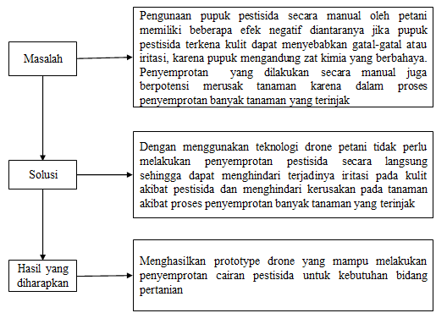
Kerangka Konseptual
02. Kajian Pustaka

Slide 31
Metodologi Penelitian
03

Slide 32
Analisis Kebutuhan
03. Metodologi Perancangan
Drone ini dibuat untuk melakukan penyemprotan cairan pestisida secara otomatis.
Drone yang dibuat kali ini menggunakan konfigurasi hexacopter yaitu dengan menggunakan 6 motor dan 6 propeller sebagai penggerak (aktuator).
Drone yang akan dibuat menggunakan ardupilot Pixhawk sebagai flight kontroller pada drone
Perancangan dan pembuatan alat dilakukan di Sekretariat UK Robotika Universitas Negeri Padang.
Pengujian alat dilakukan di pangkalan udara TNI Angkatan Udara Lanud Sutan Syahrir Padang.
Kebutuhan Hardware (komponen penyusun drone)
Kebutuhan Software (Mission Planner, Solidworks)

Slide 33
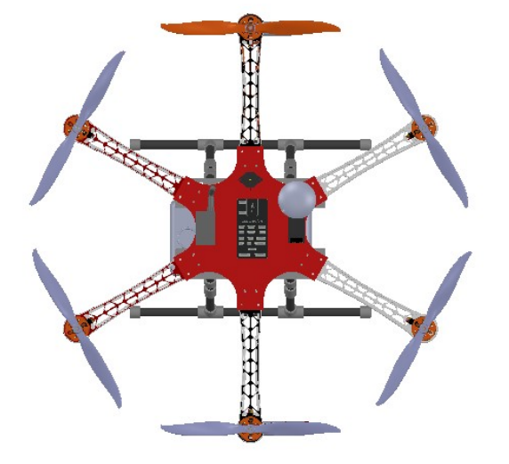
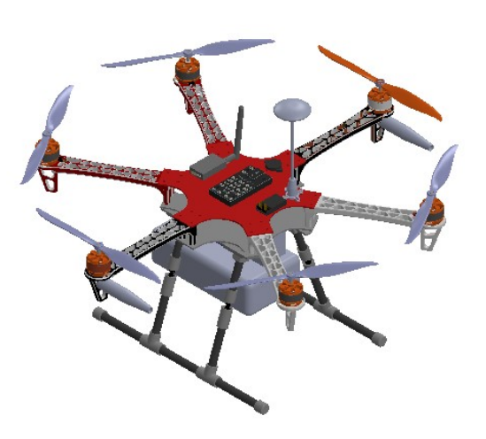
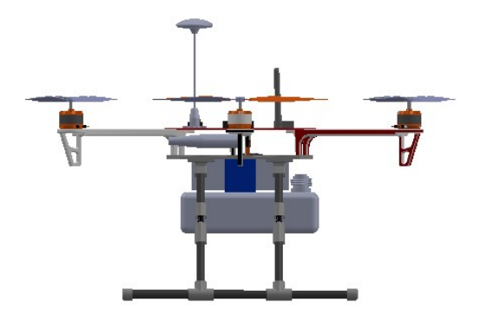
Desain Rancangan
03. Metodologi Perancangan
(B)
(A)
(C)

Slide 34
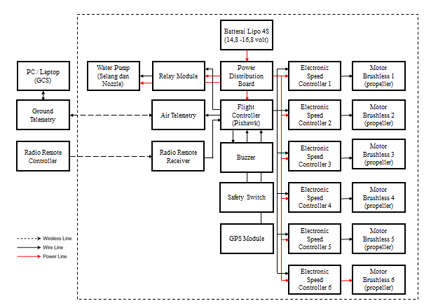
Blok Diagram Sistem
03. Metodologi Perancangan

Slide 35
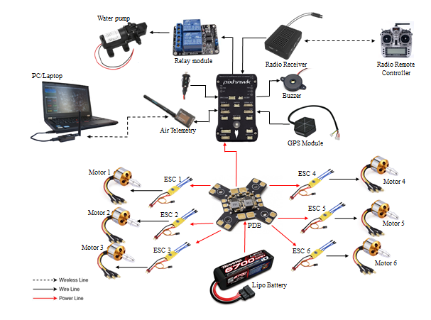
Wiring Diagram
03. Metodologi Perancangan

Slide 36
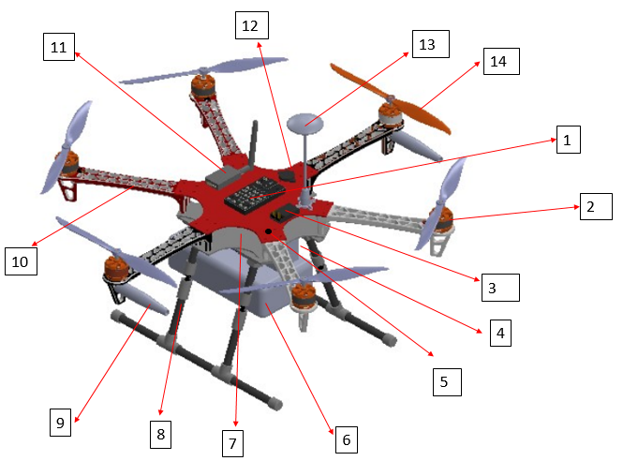
Struktur Desain Alat
03. Metodologi Perancangan
Keterangan :
Pixhawk
Brushless Motor
Receiver
Baterai
Safety Switch
Tangki Pestisida
PDB
Landing Gear
Nozzle Spray
ESC
Telemetri
Buzzer
GPS modul
Propeller

Slide 37
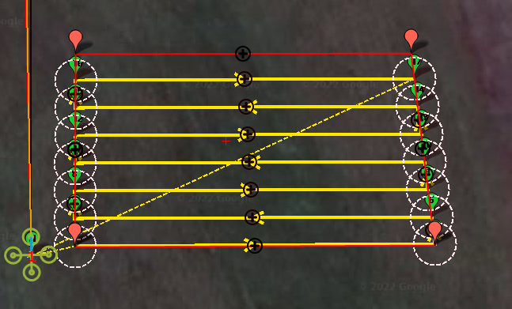
Peta Perencanaan Misi
03. Metodologi Perancangan

Slide 38
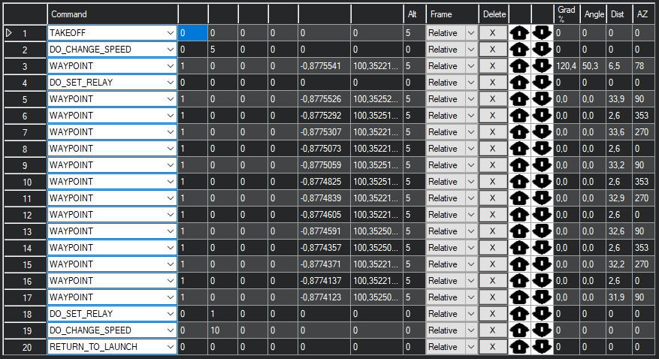
Tabel Perintah Perencanaan Misi
03. Metodologi Perancangan

Slide 39

Diagram Alir (Flowchart) Perencanaan Misi
03. Metodologi Perancangan

Slide 40
Rancangan Pembuatan Alat
03. Metodologi Perancangan
Penyadiaan alat dan bahan
Pembuatan mekanik dan elektrikal
Pembuatan perencanaan misi
Pengujian Alat
Maintenance

Slide 41
Rancangan Pengujian Alat
03. Metodologi Perancangan
Pengujian Daya Motor
Pengujian Jangkauan Sinyal Radio Remote Controller
Pengujian Jangkauan Sinyal Telemetri
Pengujian Koordinat GPS
Pengujian Penerbangan Menggunakan Beban

Slide 42
Thanks
Do you have any questions?
jamilfebrian68@gmail.com
+62 831 7443 8822
@jamilfebrian68
Please keep this slide for attribution

